Slide 1
14 – MAVZU
Proyeksiyalar tekisliklarini almashtirish usuli.
Mashgʻulot rejasi:
Proyeksiyalar tekisliklarini bir marta almashtirish;
Proyeksiyalar tekisliklarini ikki marta almashtirish.

Slide 2
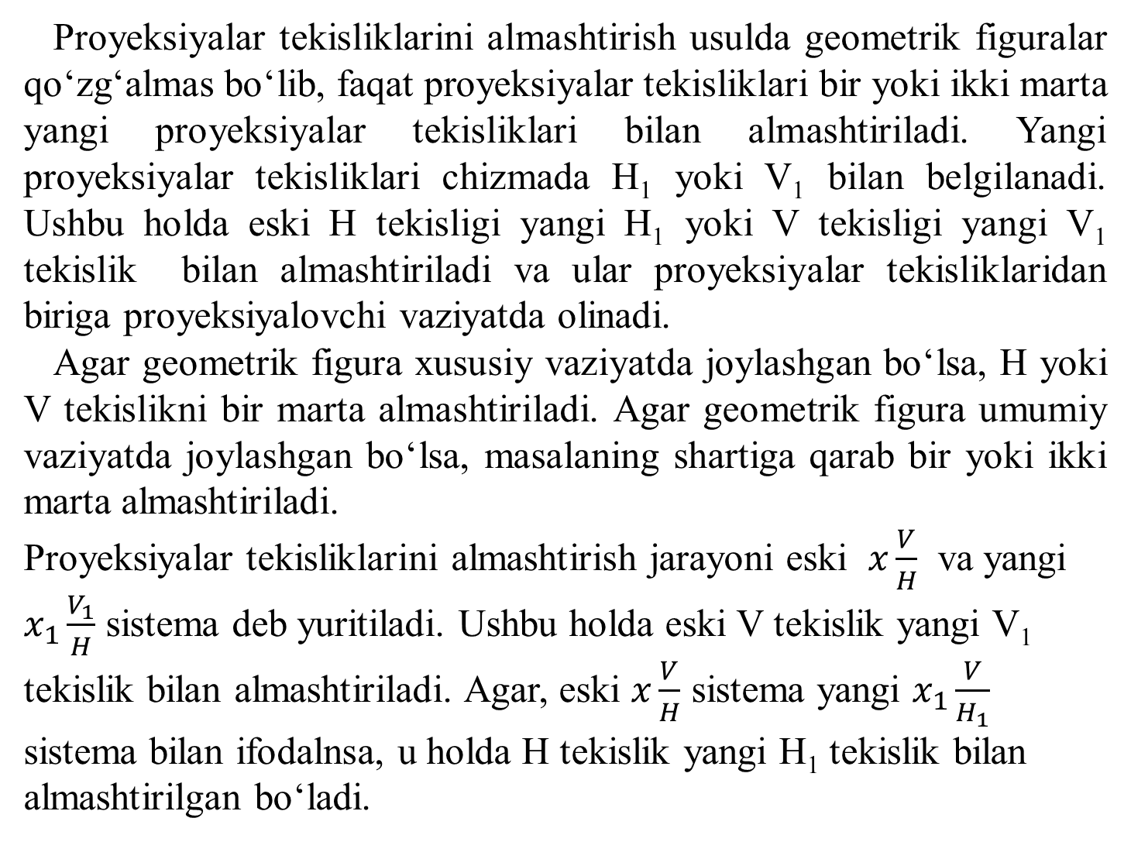
Proyeksiyalar tekisliklarini almashtirish usulda geometrik figuralar qoʻzgʻalmas boʻlib, faqat proyeksiyalar tekisliklari bir yoki ikki marta yangi proyeksiyalar tekisliklari bilan almashtiriladi. Yangi proyeksiyalar tekisliklari chizmada H₁ yoki V₁ bilan belgilanadi. Ushbu holda eski H tekisligi yangi H₁ yoki V tekisligi yangi V₁ tekislik bilan almashtiriladi va ular proyeksiyalar tekisliklaridan biriga proyeksiyalovchi vaziyatda olinadi.
Agar geometrik figura xususiy vaziyatda joylashgan boʻlsa, H yoki V tekislikni bir marta almashtiriladi. Agar geometrik figura umumiy vaziyatda joylashgan boʻlsa, masalaning shartiga qarab bir yoki ikki marta almashtiriladi.
Proyeksiyalar tekisliklarini almashtirish jarayoni eski $x\frac{V}{H}$ va yangi $x_{1}\frac{V_{1}}{H}$ sistema deb yuritiladi. Ushbu holda eski V tekislik yangi V₁ tekislik bilan almashtiriladi. Agar, eski $x\frac{V}{H}$ sistema yangi $x_{1}\frac{V}{H_{1}}$ sistema bilan ifodalnsa, u holda H tekislik yangi H₁ tekislik bilan almashtirilgan boʻladi.

Slide 3
1. Proyeksiyalar tekisliklarini bir marta almashtirish.
V tekislikni yangi V₁ tekislik bilan almashtirish.
V tekislikni yangi V₁ tekislik bilan misolning shartiga binoan bir marta almashtirish mumkin.

Slide 4
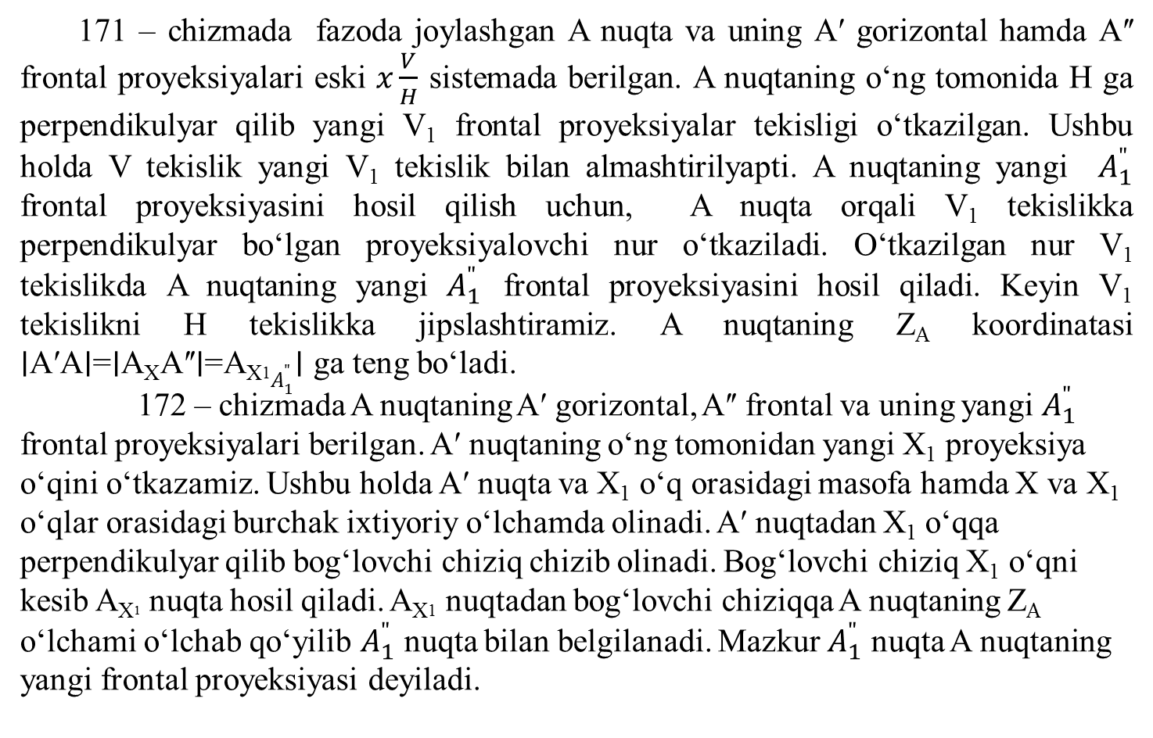
171 – chizmada fazoda joylashgan A nuqta va uning Aʹ gorizontal hamda Aʺ frontal proyeksiyalari eski $x\frac{V}{H}$ sistemada berilgan. A nuqtaning oʻng tomonida H ga perpendikulyar qilib yangi V₁ frontal proyeksiyalar tekisligi oʻtkazilgan. Ushbu holda V tekislik yangi V₁ tekislik bilan almashtirilyapti. A nuqtaning yangi $A_{1}^{"}$ frontal proyeksiyasini hosil qilish uchun, A nuqta orqali V₁ tekislikka perpendikulyar boʻlgan proyeksiyalovchi nur oʻtkaziladi. Oʻtkazilgan nur V₁ tekislikda A nuqtaning yangi $A_{1}^{"}$ frontal proyeksiyasini hosil qiladi. Keyin V₁ tekislikni H tekislikka jipslashtiramiz. A nuqtaning Z_{A} koordinatasi $∣$AʹA∣=∣A_{X}Aʺ∣=A_{X1}$A_{1}^{"}$∣ ga teng boʻladi.
172 – chizmada A nuqtaning Aʹ gorizontal, Aʺ frontal va uning yangi $A_{1}^{"}$ frontal proyeksiyalari berilgan. Aʹ nuqtaning oʻng tomonidan yangi X₁ proyeksiya oʻqini oʻtkazamiz. Ushbu holda Aʹ nuqta va X₁ oʻq orasidagi masofa hamda X va X₁ oʻqlar orasidagi burchak ixtiyoriy oʻlchamda olinadi. Aʹ nuqtadan X₁ oʻqqa perpendikulyar qilib bogʻlovchi chiziq chizib olinadi. Bogʻlovchi chiziq X₁ oʻqni kesib A_{X1} nuqta hosil qiladi. A_{X1} nuqtadan bogʻlovchi chiziqqa A nuqtaning Z_{A} oʻlchami oʻlchab qoʻyilib $A_{1}^{"}$ nuqta bilan belgilanadi. Mazkur $A_{1}^{"}$ nuqta A nuqtaning yangi frontal proyeksiyasi deyiladi.

Slide 5
H tekislikni yangi H₁ tekislik bilan almashtirish.
H tekislikni yangi H₁ tekislik bilan misolning shartiga binoan bir marta almashtirish mumkin.

Slide 6
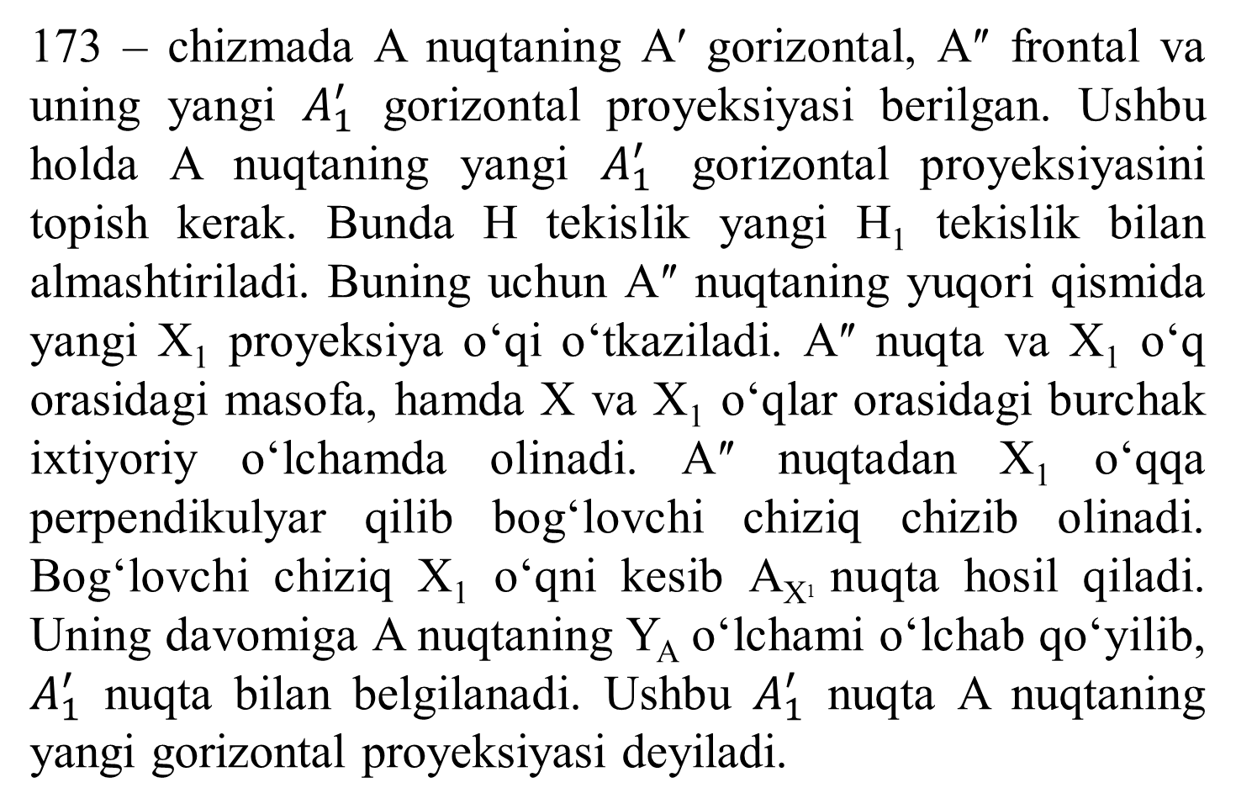
173 – chizmada A nuqtaning Aʹ gorizontal, Aʺ frontal va uning yangi $A_{1}^{′}$ gorizontal proyeksiyasi berilgan. Ushbu holda A nuqtaning yangi $A_{1}^{′}$ gorizontal proyeksiyasini topish kerak. Bunda H tekislik yangi H₁ tekislik bilan almashtiriladi. Buning uchun Aʺ nuqtaning yuqori qismida yangi X₁ proyeksiya oʻqi oʻtkaziladi. Aʺ nuqta va X₁ oʻq orasidagi masofa, hamda X va X₁ oʻqlar orasidagi burchak ixtiyoriy oʻlchamda olinadi. Aʺ nuqtadan X₁ oʻqqa perpendikulyar qilib bogʻlovchi chiziq chizib olinadi. Bogʻlovchi chiziq X₁ oʻqni kesib A_{X1} nuqta hosil qiladi. Uning davomiga A nuqtaning Y_{A} oʻlchami oʻlchab qoʻyilib, $A_{1}^{′}$ nuqta bilan belgilanadi. Ushbu $A_{1}^{′}$ nuqta A nuqtaning yangi gorizontal proyeksiyasi deyiladi.

Slide 7
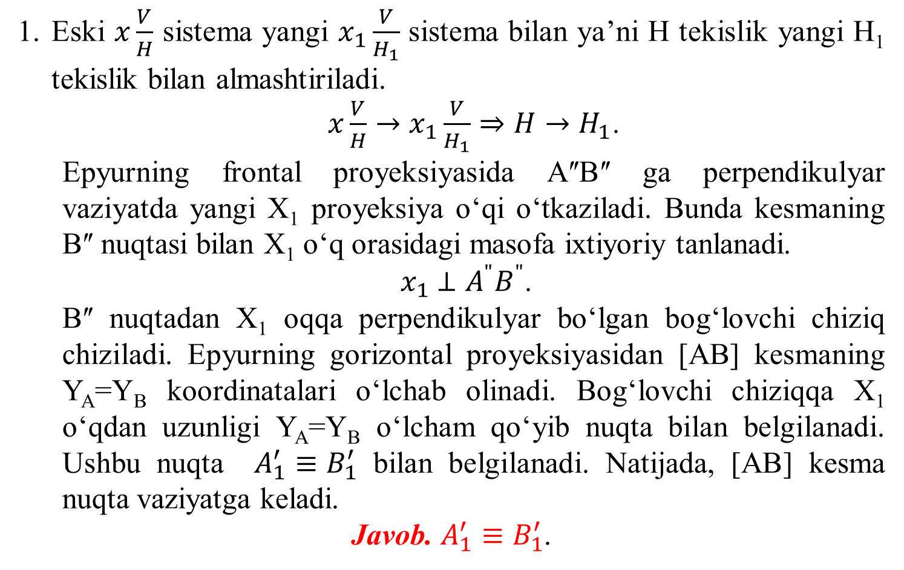
1.1 – misol. [AB] kesma nuqta holatga keltirilsin (174 – chizma).
Misol quyidagi algoritm asosida yechiladi.
Eski $x\frac{V}{H}$ sistema yangi $x_{1}\frac{V}{H_{1}}$ sistema bilan ya’ni H tekislik yangi H₁ tekislik bilan almashtiriladi.
$x\frac{V}{H}→x_{1}\frac{V}{H_{1}}⇒H→H_{1}$.
Epyurning frontal proyeksiyasida AʺBʺ ga perpendikulyar vaziyatda yangi X₁ proyeksiya oʻqi oʻtkaziladi. Bunda kesmaning Bʺ nuqtasi bilan X₁ oʻq orasidagi masofa ixtiyoriy tanlanadi.
$x_{1}$ $⊥A^{"}B^{"}$.
Bʺ nuqtadan X₁ oqqa perpendikulyar boʻlgan bogʻlovchi chiziq chiziladi. Epyurning gorizontal proyeksiyasidan [AB] kesmaning Y_{A}=Y_{B} koordinatalari oʻlchab olinadi. Bogʻlovchi chiziqqa X₁ oʻqdan uzunligi Y_{A}=Y_{B} oʻlcham qoʻyib nuqta bilan belgilanadi. Ushbu nuqta $A_{1}^{′}≡B_{1}^{′}$ bilan belgilanadi. Natijada, [AB] kesma nuqta vaziyatga keladi.
Javob. $A_{1}^{′}≡B_{1}^{′}$.

Slide 8
1.2 – misol. Umumiy vaziyatda berilgan [AB] kesmaning haqiqiy uzunligi va uning H tekislikka ogʻish $∝$ burchagi aniqlansin (175 – chizma).
1.3 – misol. Umumiy vaziyatda berilgan [AB] kesmaning haqiqiy uzunligi va uning V tekislikka ogʻish $β$ burchagi aniqlansin (176 – chizma).

Slide 9
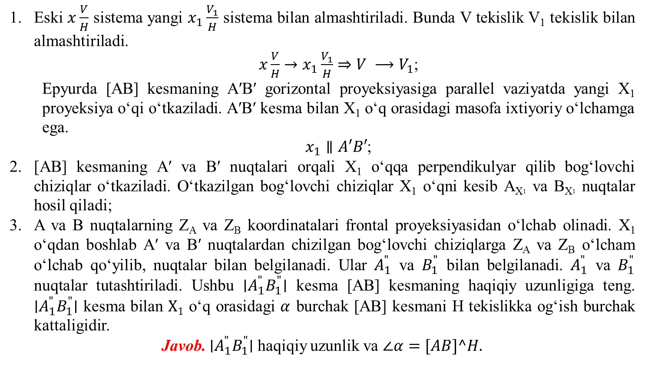
Misol quyidagi algoritm asosida yechiladi.
Eski $x\frac{V}{H}$ sistema yangi $x_{1}\frac{V_{1}}{H}$ sistema bilan almashtiriladi. Bunda V tekislik V₁ tekislik bilan almashtiriladi.
$x\frac{V}{H}$ $→x_{1}\frac{V_{1}}{H}⇒V ⟶V_{1}$;
Epyurda [AB] kesmaning AʹBʹ gorizontal proyeksiyasiga parallel vaziyatda yangi X₁ proyeksiya oʻqi oʻtkaziladi. AʹBʹ kesma bilan X₁ oʻq orasidagi masofa ixtiyoriy oʻlchamga ega.
$x_{1}∥A′B′$;
[AB] kesmaning Aʹ va Bʹ nuqtalari orqali X₁ oʻqqa perpendikulyar qilib bogʻlovchi chiziqlar oʻtkaziladi. Oʻtkazilgan bogʻlovchi chiziqlar X₁ oʻqni kesib A_{X1} va B_{X1} nuqtalar hosil qiladi;
A va B nuqtalarning Z_{A} va Z_{B} koordinatalari frontal proyeksiyasidan oʻlchab olinadi. X₁ oʻqdan boshlab Aʹ va Bʹ nuqtalardan chizilgan bogʻlovchi chiziqlarga Z_{A} va Z_{B} oʻlcham oʻlchab qoʻyilib, nuqtalar bilan belgilanadi. Ular $A_{1}^{"}$ va $B_{1}^{"}$ bilan belgilanadi. $A_{1}^{"}$ va $B_{1}^{"}$ nuqtalar tutashtiriladi. Ushbu ∣$A_{1}^{"}B_{1}^{"}$∣ kesma [AB] kesmaning haqiqiy uzunligiga teng. ∣$A_{1}^{"}B_{1}^{"}$∣ kesma bilan X₁ oʻq orasidagi $α$ burchak [AB] kesmani H tekislikka ogʻish burchak kattaligidir.
Javob. ∣$A_{1}^{"}B_{1}^{"}$∣ haqiqiy uzunlik va $∠α=[AB]^H.$

Slide 10
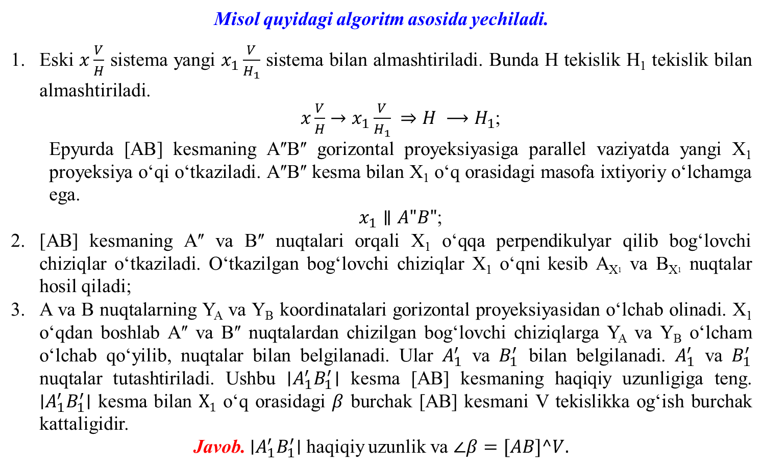
Misol quyidagi algoritm asosida yechiladi.
Eski $x\frac{V}{H}$ sistema yangi $x_{1}\frac{V}{H_{1}}$ sistema bilan almashtiriladi. Bunda H tekislik H₁ tekislik bilan almashtiriladi.
$x\frac{V}{H}$ $→x_{1}\frac{V}{H_{1}} ⇒H ⟶H_{1}$;
Epyurda [AB] kesmaning AʺBʺ gorizontal proyeksiyasiga parallel vaziyatda yangi X₁ proyeksiya oʻqi oʻtkaziladi. AʺBʺ kesma bilan X₁ oʻq orasidagi masofa ixtiyoriy oʻlchamga ega.
$x_{1}∥A"B"$;
[AB] kesmaning Aʺ va Bʺ nuqtalari orqali X₁ oʻqqa perpendikulyar qilib bogʻlovchi chiziqlar oʻtkaziladi. Oʻtkazilgan bogʻlovchi chiziqlar X₁ oʻqni kesib A_{X1} va B_{X1} nuqtalar hosil qiladi;
A va B nuqtalarning Y_{A} va Y_{B} koordinatalari gorizontal proyeksiyasidan oʻlchab olinadi. X₁ oʻqdan boshlab Aʺ va Bʺ nuqtalardan chizilgan bogʻlovchi chiziqlarga Y_{A} va Y_{B} oʻlcham oʻlchab qoʻyilib, nuqtalar bilan belgilanadi. Ular $A_{1}^{′}$ va $B_{1}^{′}$ bilan belgilanadi. $A_{1}^{′}$ va $B_{1}^{′}$ nuqtalar tutashtiriladi. Ushbu ∣$A_{1}^{′}B_{1}^{′}$∣ kesma [AB] kesmaning haqiqiy uzunligiga teng. ∣$A_{1}^{′}B_{1}^{′}$∣ kesma bilan X₁ oʻq orasidagi $β$ burchak [AB] kesmani V tekislikka ogʻish burchak kattaligidir.
Javob. ∣$A_{1}^{′}B_{1}^{′}$∣ haqiqiy uzunlik va $∠β=[AB]^V.$

Slide 11
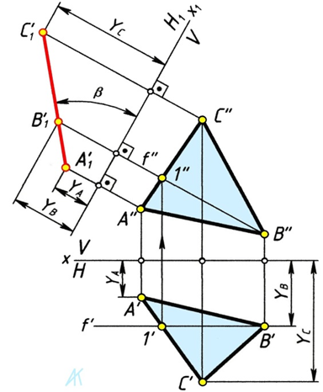
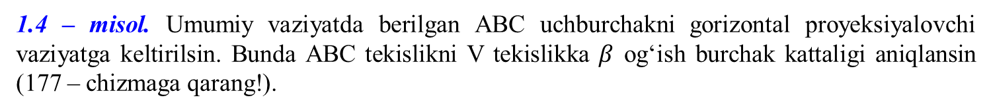
1.4 – misol. Umumiy vaziyatda berilgan ABC uchburchakni gorizontal proyeksiyalovchi vaziyatga keltirilsin. Bunda ABC tekislikni V tekislikka $β$ ogʻish burchak kattaligi aniqlansin (177 – chizmaga qarang!).
177 – chizma.

Slide 12
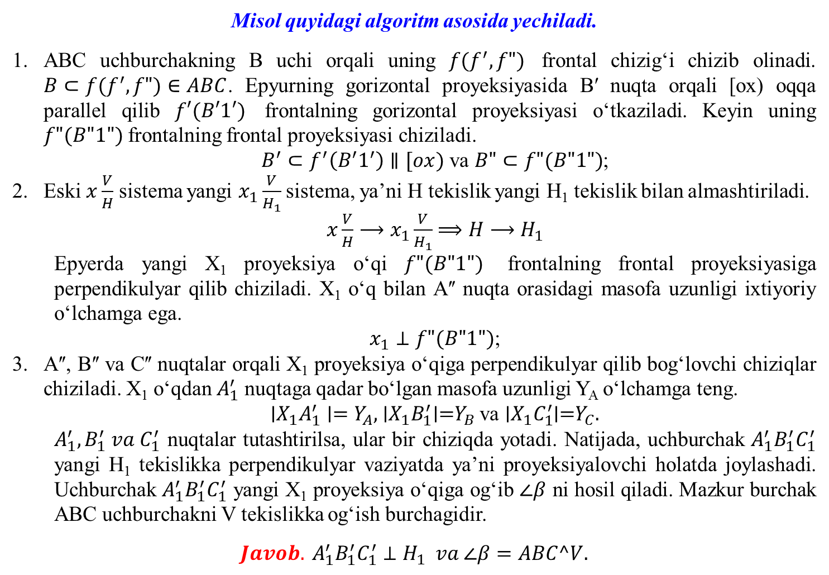
Misol quyidagi algoritm asosida yechiladi.
ABC uchburchakning B uchi orqali uning $f(f^{′},f")$ frontal chizigʻi chizib olinadi. $B⊂f(f^{′},f")∈ABC$. Epyurning gorizontal proyeksiyasida Bʹ nuqta orqali [ox) oqqa parallel qilib $f′(B′1′)$ frontalning gorizontal proyeksiyasi oʻtkaziladi. Keyin uning $f"(B"1")$ frontalning frontal proyeksiyasi chiziladi.
$B^{′}⊂f^{′}\left(B^{′}1^{′}\right)∥[ox)$ va $B"⊂f"(B"1")$;
Eski $x\frac{V}{H}$ sistema yangi $x_{1}\frac{V}{H_{1}}$ sistema, ya’ni H tekislik yangi H₁ tekislik bilan almashtiriladi.
$x\frac{V}{H}⟶x_{1}\frac{V}{H_{1}}$ $⟹H⟶H_{1}$
Epyerda yangi X₁ proyeksiya oʻqi $f"(B"1")$ frontalning frontal proyeksiyasiga perpendikulyar qilib chiziladi. X₁ oʻq bilan Aʺ nuqta orasidagi masofa uzunligi ixtiyoriy oʻlchamga ega.
$x_{1}⊥f"(B"1")$;
Aʺ, Bʺ va Cʺ nuqtalar orqali X₁ proyeksiya oʻqiga perpendikulyar qilib bogʻlovchi chiziqlar chiziladi. X₁ oʻqdan $A_{1}^{′}$ nuqtaga qadar boʻlgan masofa uzunligi Y_{A} oʻlchamga teng.
∣$X_{1}A_{1}^{′}∣=Y_{A}$, ∣$X_{1}B_{1}^{′}$∣=$Y_{B}$ va ∣$X_{1}C_{1}^{′}$∣=$Y_{C}$.
$A_{1}^{′}, B_{1}^{′} va C_{1}^{′}$ nuqtalar tutashtirilsa, ular bir chiziqda yotadi. Natijada, uchburchak $A_{1}^{′}B_{1}^{′}C_{1}^{′}$ yangi H₁ tekislikka perpendikulyar vaziyatda ya’ni proyeksiyalovchi holatda joylashadi. Uchburchak $A_{1}^{′}B_{1}^{′}C_{1}^{′}$ yangi X₁ proyeksiya oʻqiga ogʻib $∠β$ ni hosil qiladi. Mazkur burchak ABC uchburchakni V tekislikka ogʻish burchagidir.
$$Javob. A_{1}^{′}B_{1}^{′}C_{1}^{′}⊥H_{1} va ∠β=ABC^V.$$

Slide 13
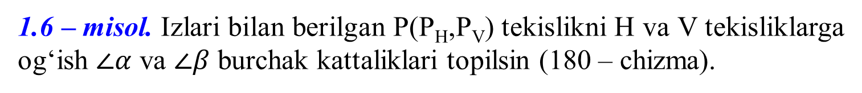
1.6 – misol. Izlari bilan berilgan P(P_{H},P_{V}) tekislikni H va V tekisliklarga ogʻish $∠α$ va $∠β$ burchak kattaliklari topilsin (180 – chizma).

Slide 14
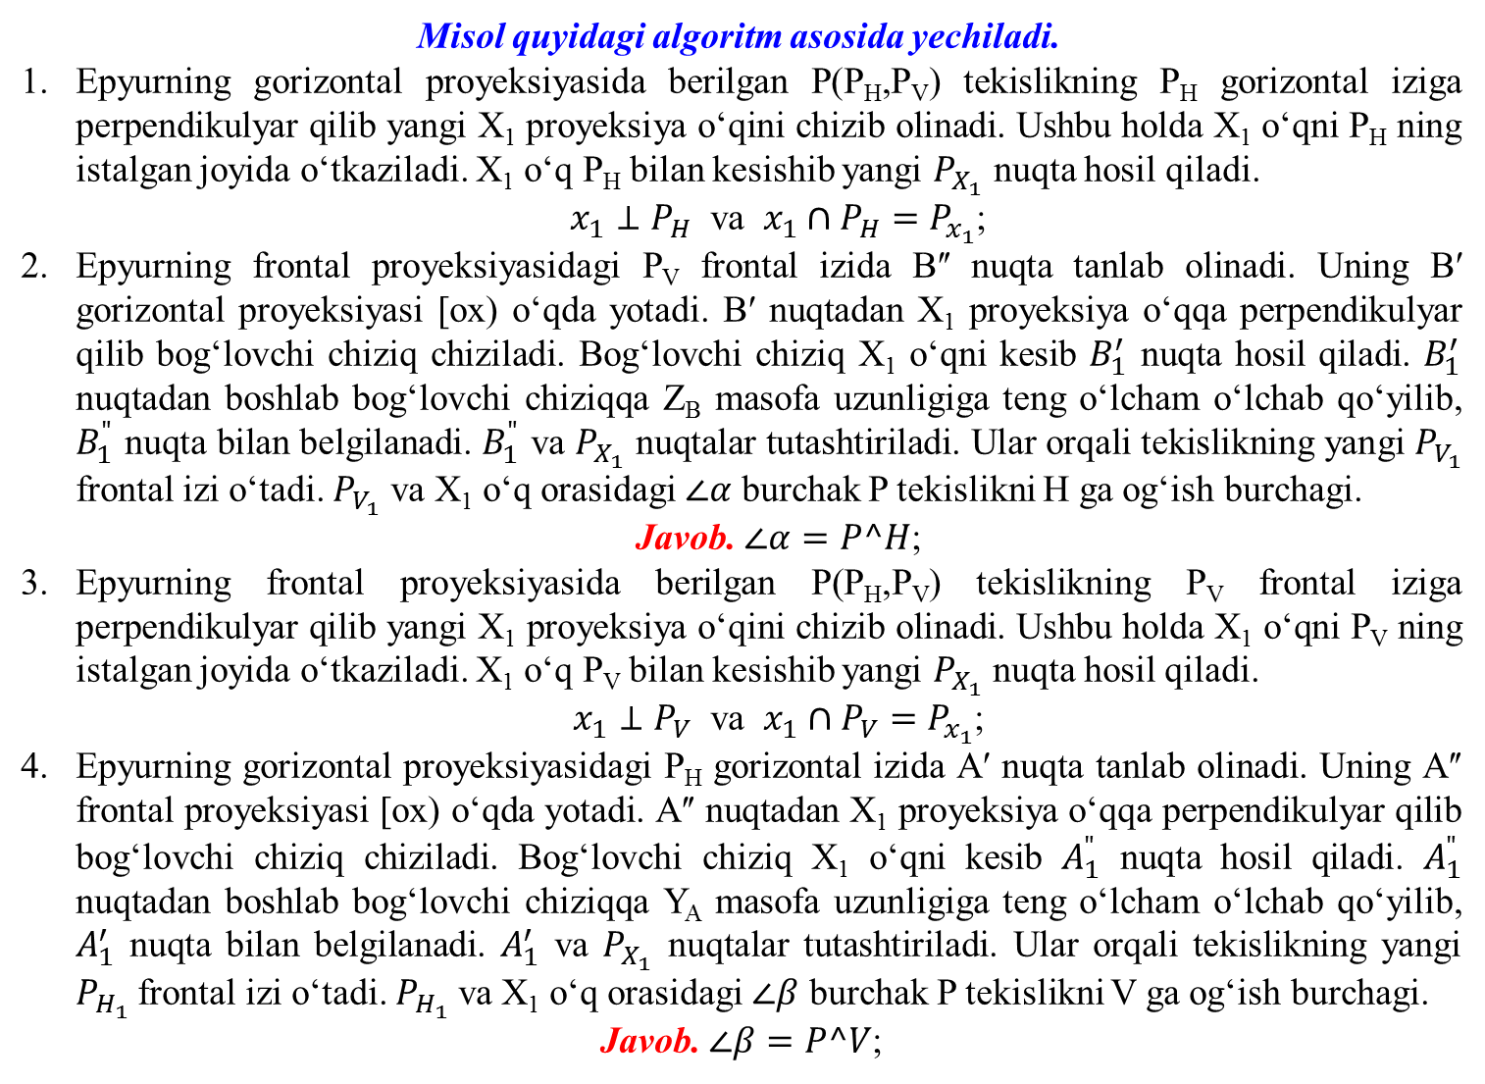
Misol quyidagi algoritm asosida yechiladi.
Epyurning gorizontal proyeksiyasida berilgan P(P_{H},P_{V}) tekislikning P_{H} gorizontal iziga perpendikulyar qilib yangi X₁ proyeksiya oʻqini chizib olinadi. Ushbu holda X₁ oʻqni P_{H} ning istalgan joyida oʻtkaziladi. X₁ oʻq P_{H} bilan kesishib yangi $P_{X_{1}}$ nuqta hosil qiladi.
$x_{1}⊥P_{H}$ va $x_{1}∩P_{H}=P_{x_{1}}$;
Epyurning frontal proyeksiyasidagi P_{V} frontal izida Bʺ nuqta tanlab olinadi. Uning Bʹ gorizontal proyeksiyasi [ox) oʻqda yotadi. Bʹ nuqtadan X₁ proyeksiya oʻqqa perpendikulyar qilib bogʻlovchi chiziq chiziladi. Bogʻlovchi chiziq X₁ oʻqni kesib $B_{1}^{′}$ nuqta hosil qiladi. $B_{1}^{′}$ nuqtadan boshlab bogʻlovchi chiziqqa Z_{B} masofa uzunligiga teng oʻlcham oʻlchab qoʻyilib, $B_{1}^{"}$ nuqta bilan belgilanadi. $B_{1}^{"}$ va $P_{X_{1}}$ nuqtalar tutashtiriladi. Ular orqali tekislikning yangi $P_{V_{1}}$ frontal izi oʻtadi. $P_{V_{1}}$ va X₁ oʻq orasidagi $∠α$ burchak P tekislikni H ga ogʻish burchagi.
Javob. $∠α=P^H$;
Epyurning frontal proyeksiyasida berilgan P(P_{H},P_{V}) tekislikning P_{V} frontal iziga perpendikulyar qilib yangi X₁ proyeksiya oʻqini chizib olinadi. Ushbu holda X₁ oʻqni P_{V} ning istalgan joyida oʻtkaziladi. X₁ oʻq P_{V} bilan kesishib yangi $P_{X_{1}}$ nuqta hosil qiladi.
$x_{1}⊥P_{V}$ va $x_{1}∩P_{V}=P_{x_{1}}$;
Epyurning gorizontal proyeksiyasidagi P_{H} gorizontal izida Aʹ nuqta tanlab olinadi. Uning Aʺ frontal proyeksiyasi [ox) oʻqda yotadi. Aʺ nuqtadan X₁ proyeksiya oʻqqa perpendikulyar qilib bogʻlovchi chiziq chiziladi. Bogʻlovchi chiziq X₁ oʻqni kesib $A_{1}^{"}$ nuqta hosil qiladi. $A_{1}^{"}$ nuqtadan boshlab bogʻlovchi chiziqqa Y_{A} masofa uzunligiga teng oʻlcham oʻlchab qoʻyilib, $A_{1}^{′}$ nuqta bilan belgilanadi. $A_{1}^{′}$ va $P_{X_{1}}$ nuqtalar tutashtiriladi. Ular orqali tekislikning yangi $P_{H_{1}}$ frontal izi oʻtadi. $P_{H_{1}}$ va X₁ oʻq orasidagi $∠β$ burchak P tekislikni V ga ogʻish burchagi.
Javob. $∠β=P^V$;

Slide 15
2. Proyeksiyalar tekisliklarini ikki marta almashtirish.
Odatda umumiy vaziyatda berilgan turli figuralarni masalaning shartiga binoan ikki marta proyeksiyalar tekisliklarini almashtirishga toʻgʻri keladi. Avval figurani xususiy vaziyatga keltirish uchun proyeksiyalar tekisliklaridan biri bir marta almashtiriladi. Keyin figurani masalan, nuqta holatga yoki haqiqiy kattaligini aniqlash uchun ikkinchi marta proyeksiyalar tekisligi almashtiriladi. Ular haqida quyidagi misollarda batafsil bayon etilgan.

Slide 16
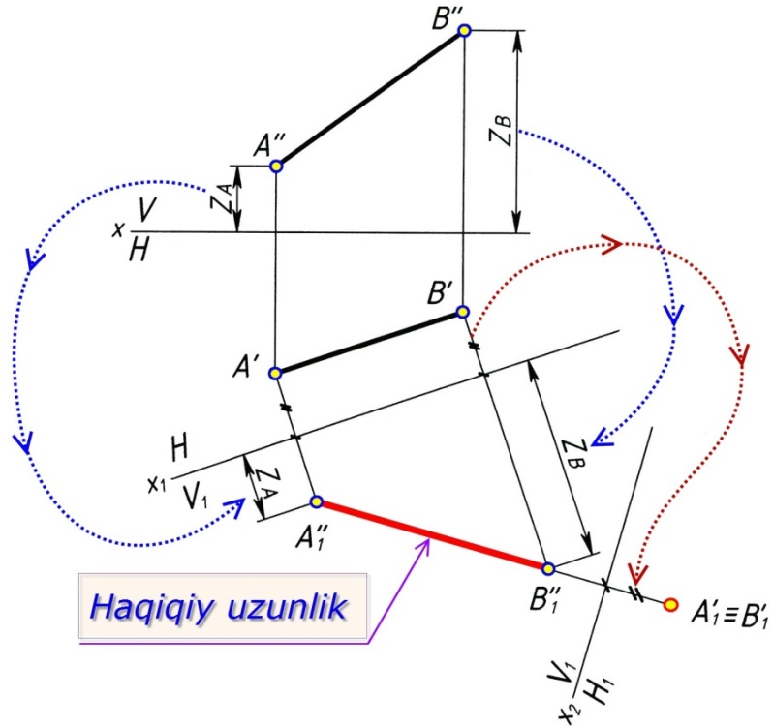
2.1 – misol. Umumiy vaziyatda berilgan [AB] kesma nuqta holatga keltirilsin (181 – chizmaga qarang!).
181 – chizma.

Slide 17
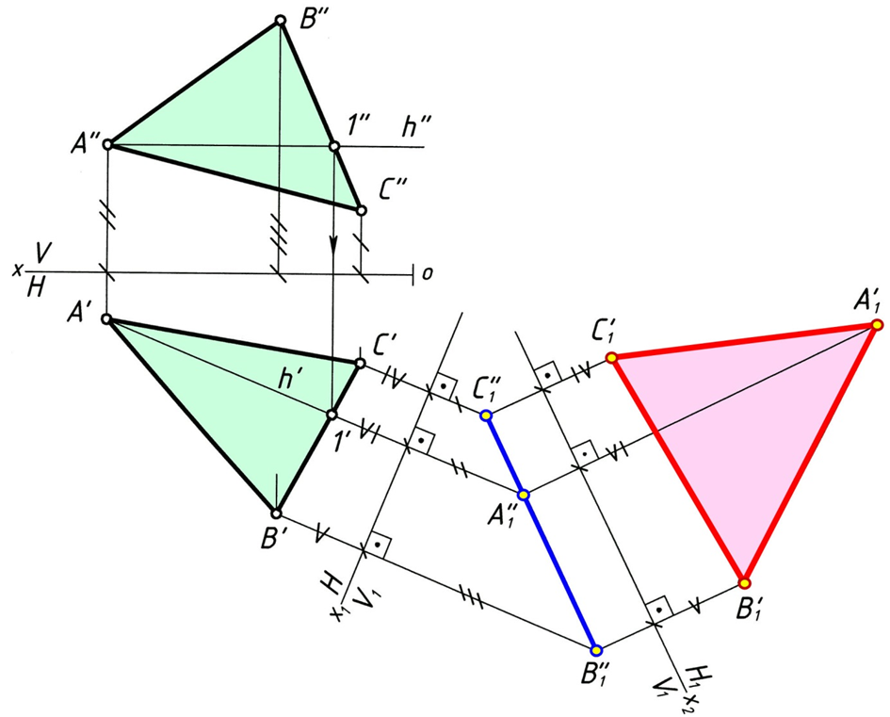
2.2 – misol. Umumiy vaziyatda berilgan uchburchak ABC tekislikning haqiqiy kattaligi topilsin.
182 – chizma.

Slide 18
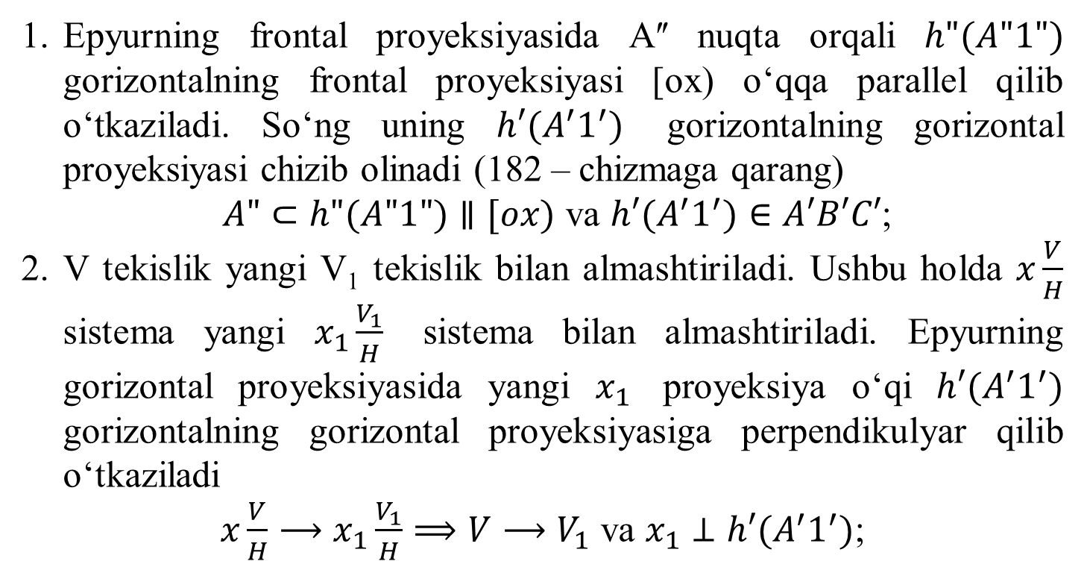
Misol quyidagi algoritm asosida yechiladi.
Epyurning frontal proyeksiyasida Aʺ nuqta orqali $h"(A"1")$ gorizontalning frontal proyeksiyasi [ox) oʻqqa parallel qilib oʻtkaziladi. Soʻng uning $h′(A^{′}1^{′})$ gorizontalning gorizontal proyeksiyasi chizib olinadi (182 – chizmaga qarang)
$A"⊂h"(A"1")∥[ox)$ va $h′(A^{′}1^{′})∈A′B′C′$;
V tekislik yangi V₁ tekislik bilan almashtiriladi. Ushbu holda $x\frac{V}{H}$ sistema yangi $x_{1}\frac{V_{1}}{H}$ sistema bilan almashtiriladi. Epyurning gorizontal proyeksiyasida yangi $x_{1}$ proyeksiya oʻqi $h′(A^{′}1^{′})$ gorizontalning gorizontal proyeksiyasiga perpendikulyar qilib oʻtkaziladi
$x\frac{V}{H}⟶x_{1}\frac{V_{1}}{H}⟹V⟶V_{1}$ va $x_{1}⊥h′(A^{′}1^{′})$;

Slide 19
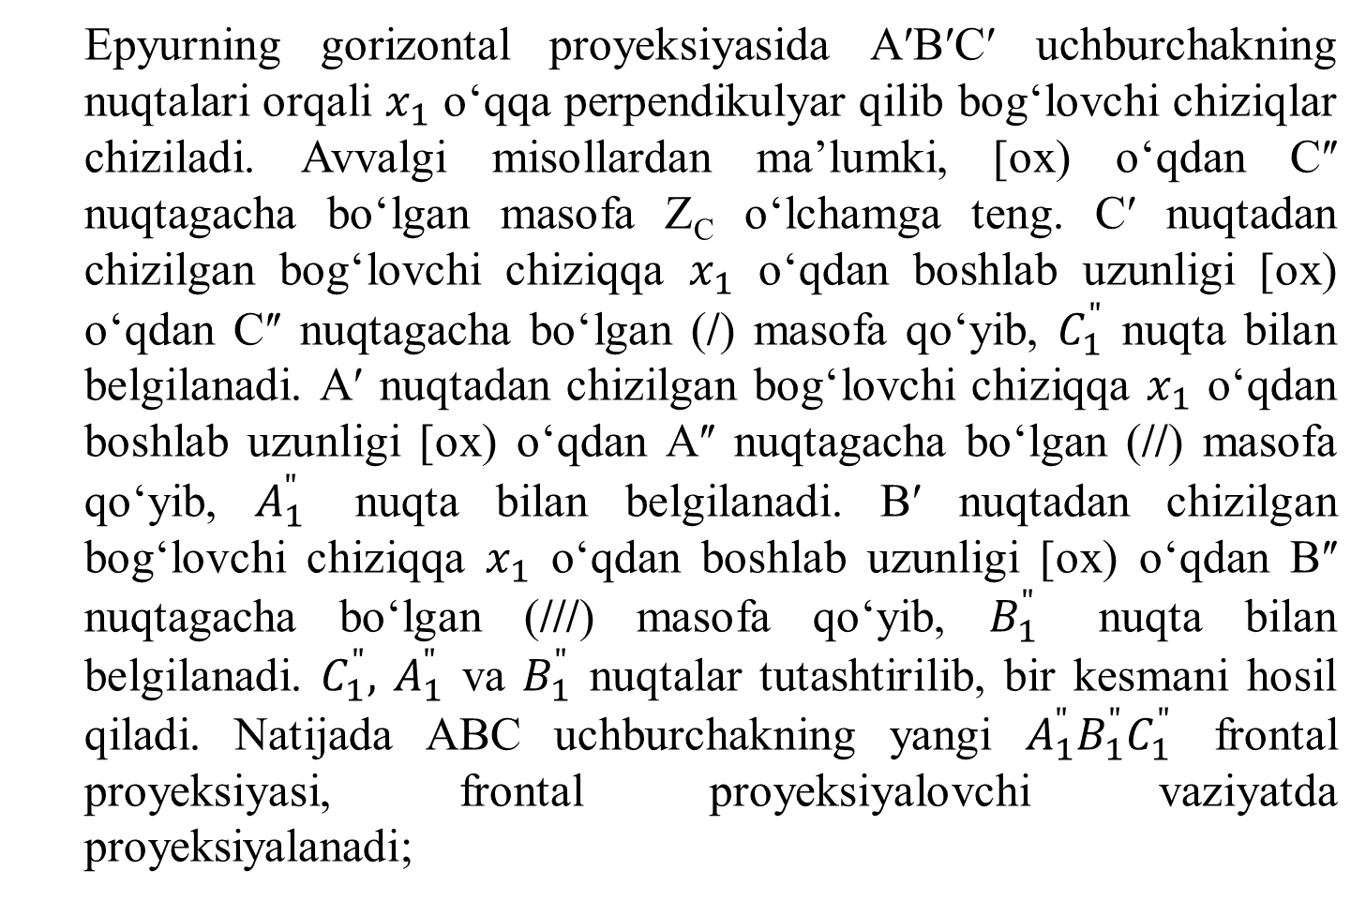
Epyurning gorizontal proyeksiyasida AʹBʹCʹ uchburchakning nuqtalari orqali $x_{1}$ oʻqqa perpendikulyar qilib bogʻlovchi chiziqlar chiziladi. Avvalgi misollardan ma’lumki, [ox) oʻqdan Cʺ nuqtagacha boʻlgan masofa Z_{C} oʻlchamga teng. Cʹ nuqtadan chizilgan bogʻlovchi chiziqqa $x_{1}$ oʻqdan boshlab uzunligi [ox) oʻqdan Cʺ nuqtagacha boʻlgan (/) masofa qoʻyib, $C_{1}^{"}$ nuqta bilan belgilanadi. Aʹ nuqtadan chizilgan bogʻlovchi chiziqqa $x_{1}$ oʻqdan boshlab uzunligi [ox) oʻqdan Aʺ nuqtagacha boʻlgan (//) masofa qoʻyib, $A_{1}^{"}$ nuqta bilan belgilanadi. Bʹ nuqtadan chizilgan bogʻlovchi chiziqqa $x_{1}$ oʻqdan boshlab uzunligi [ox) oʻqdan Bʺ nuqtagacha boʻlgan (///) masofa qoʻyib, $B_{1}^{"}$ nuqta bilan belgilanadi. $C_{1}^{"},$ $A_{1}^{"}$ va $B_{1}^{"}$ nuqtalar tutashtirilib, bir kesmani hosil qiladi. Natijada ABC uchburchakning yangi $A_{1}^{"}B_{1}^{"}C_{1}^{"}$ frontal proyeksiyasi, frontal proyeksiyalovchi vaziyatda proyeksiyalanadi;

Slide 20
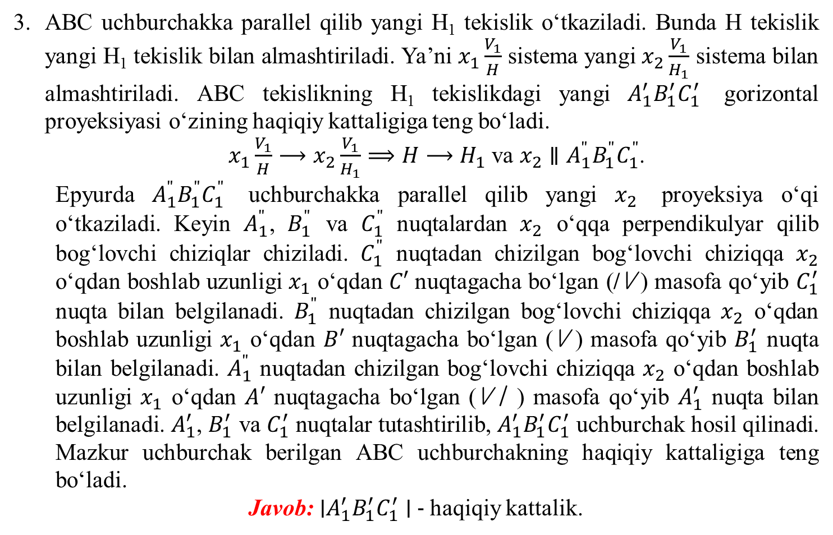
ABC uchburchakka parallel qilib yangi H₁ tekislik oʻtkaziladi. Bunda H tekislik yangi H₁ tekislik bilan almashtiriladi. Ya’ni $x_{1}\frac{V_{1}}{H}$ sistema yangi $x_{2}\frac{V_{1}}{H_{1}}$ sistema bilan almashtiriladi. ABC tekislikning H₁ tekislikdagi yangi $A_{1}^{′}B_{1}^{′}C_{1}^{′}$ gorizontal proyeksiyasi oʻzining haqiqiy kattaligiga teng boʻladi.
$x_{1}\frac{V_{1}}{H}⟶x_{2}\frac{V_{1}}{H_{1}}⟹H⟶H_{1}$ va $x_{2}∥$ $A_{1}^{"}B_{1}^{"}C_{1}^{"}$.
Epyurda $A_{1}^{"}B_{1}^{"}C_{1}^{"}$ uchburchakka parallel qilib yangi $x_{2}$ proyeksiya oʻqi oʻtkaziladi. Keyin $A_{1}^{"}$, $B_{1}^{"}$ va $C_{1}^{"}$ nuqtalardan $x_{2}$ oʻqqa perpendikulyar qilib bogʻlovchi chiziqlar chiziladi. $C_{1}^{"}$ nuqtadan chizilgan bogʻlovchi chiziqqa $x_{2}$ oʻqdan boshlab uzunligi $x_{1}$ oʻqdan $C′$ nuqtagacha boʻlgan (/V ) masofa qoʻyib $C_{1}^{′}$ nuqta bilan belgilanadi. $B_{1}^{"}$ nuqtadan chizilgan bogʻlovchi chiziqqa $x_{2}$ oʻqdan boshlab uzunligi $x_{1}$ oʻqdan $B′$ nuqtagacha boʻlgan (V ) masofa qoʻyib $B_{1}^{′}$ nuqta bilan belgilanadi. $A_{1}^{"}$ nuqtadan chizilgan bogʻlovchi chiziqqa $x_{2}$ oʻqdan boshlab uzunligi $x_{1}$ oʻqdan $A′$ nuqtagacha boʻlgan (V / ) masofa qoʻyib $A_{1}^{′}$ nuqta bilan belgilanadi. $A_{1}^{′}$, $B_{1}^{′}$ va $C_{1}^{′}$ nuqtalar tutashtirilib, $A_{1}^{′}B_{1}^{′}C_{1}^{′}$ uchburchak hosil qilinadi. Mazkur uchburchak berilgan ABC uchburchakning haqiqiy kattaligiga teng boʻladi.
Javob: ∣$A_{1}^{′}B_{1}^{′}C_{1}^{′}∣$ - haqiqiy kattalik.

Slide 21
Takrorlash uchun savollar.
H yoki V tekislikka nisbatan yangi proyeksiyalar tekisliklari qanday vaziyatda olinadi?
H tekislik yangi H₁ tekislik bilan almashtirilganda V tekislikka nisbatan qanday vaziyatda joylashadi?
Proyeksiyalar tekisliklarini necha marta almashtirish mumkin?
Umumiy vaziyatdagi kesmani haqiqiy uzunligini aniqlash uchun necha marta proyeksiyalar tekisligi almashtiriladi va u kesmaga nisbatan qanday vaziyatda olinadi?
Umumiy vaziyatda berilgan tekislikni haqiqiy kattaligini aniqlash uchun uning proyeksiyalari necha marta almashtirildi?

Slide 22
E’tiboringiz uchun rahmat

